Slide 1
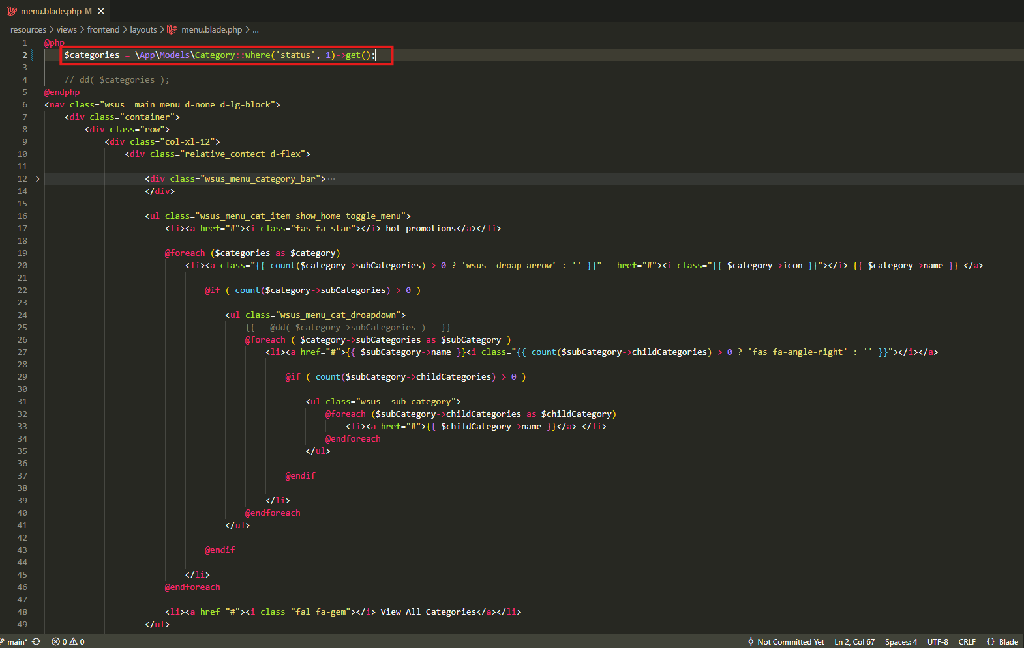
Status -dan asılı olaraq kateqoriyaları göstərmək.
Bunun üçün where() metodu istifadə edirik.

Slide 2
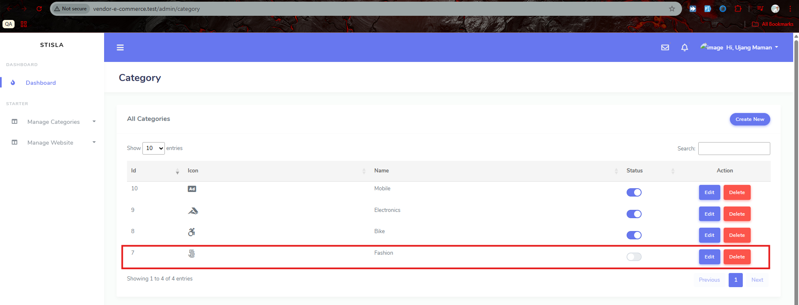
Fashion Category -sini söndürürük.

Slide 3
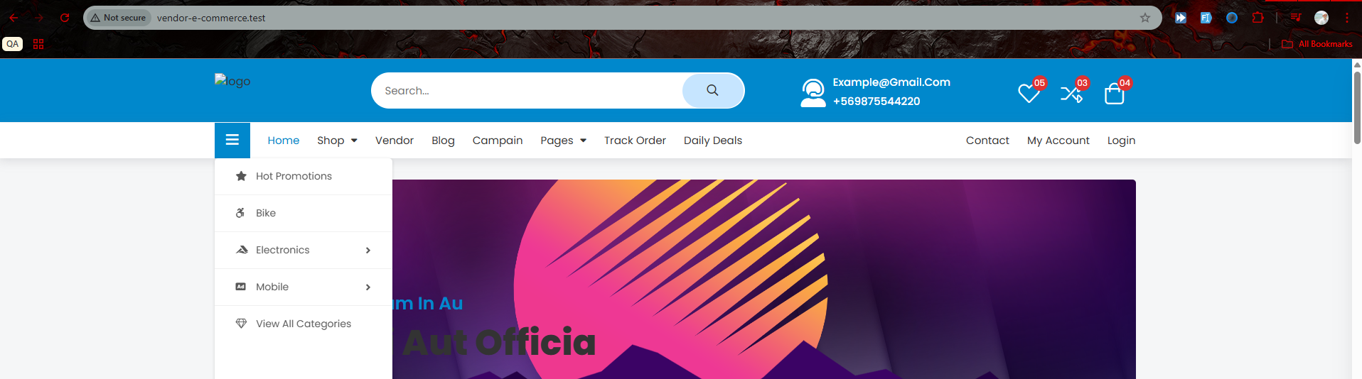
Fashion artıq tətbiqdə görünmür.

Slide 4
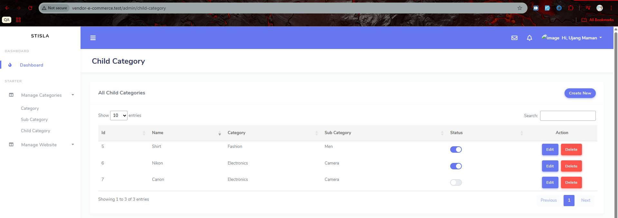
Ancaq bu hələki Child Category -yə aid deyil.
Məsələn, Canon sönülüdür.

Slide 5
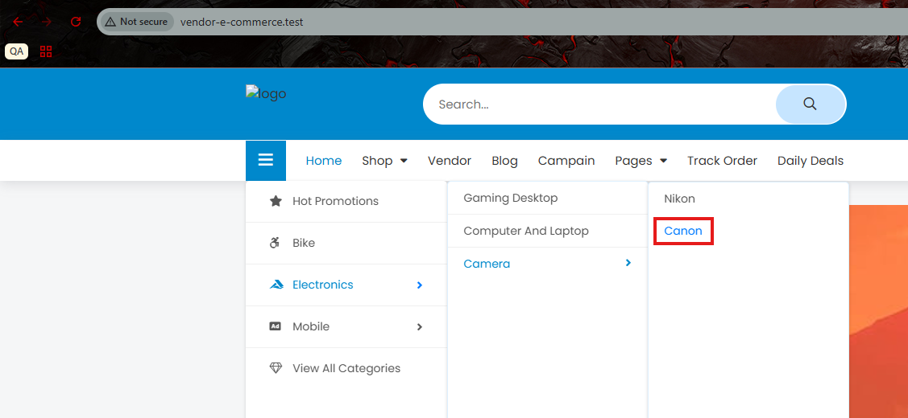
Ancaq görünür.

Slide 6
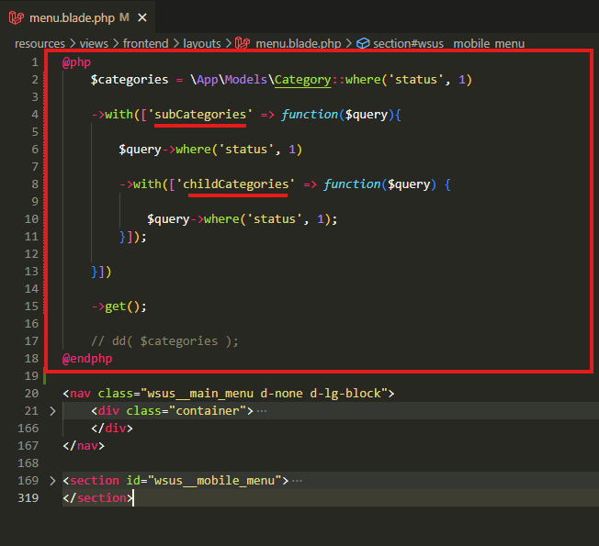
Həm SubCategory həmdə ChildCategory üçün də, status əsaslı görünüm yaratmaq istəyiriksə onda, with() metodundan istifadə edə bilərik.
NOT: burada yazılan, subCategories və childCategories yazıları,
model -in, relationship -ində istfiadə edilən funksiyaların adlarıdır.

Slide 7
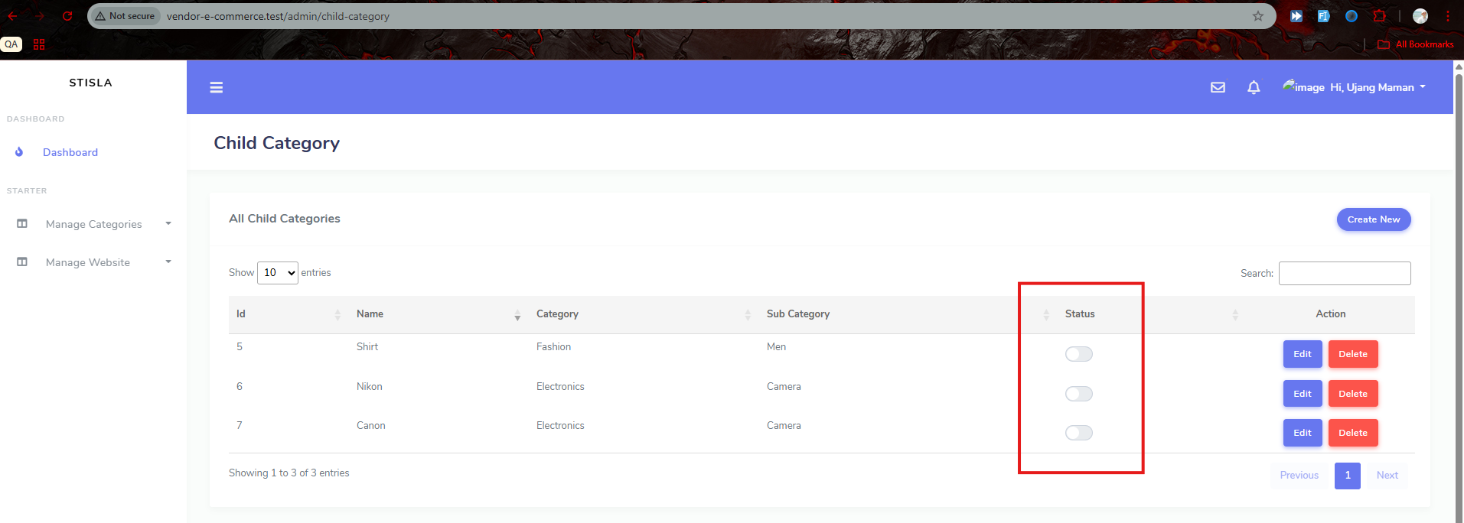
.

Slide 8
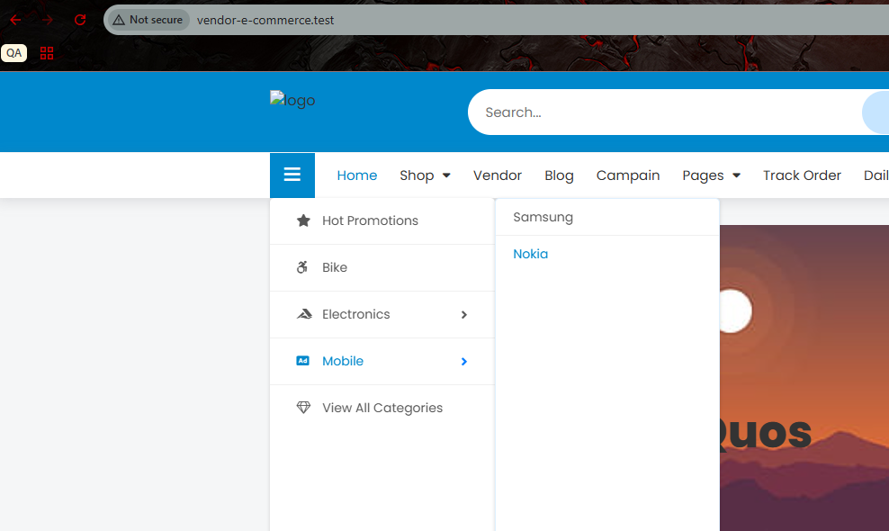
Nəticə.

Slide 9
.

